Slide 1
LJUBLJANSKA KOTLINA
Avtor:
Učiteljica:
Predmet: geografija

Slide 2
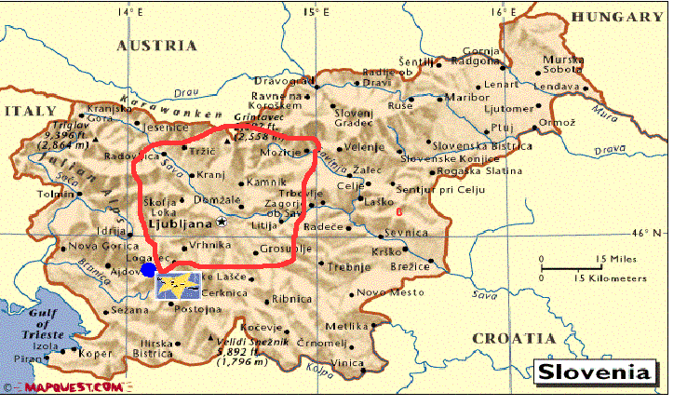

Slide 3
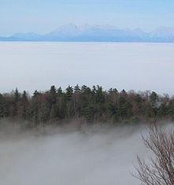
LEGA, OBSEG
med alpskimi predalpskimi in dinarskimi pokrajinami
največja sklenjena ravnina v Sloveniji (58km dolga in 18 km široka)
nadmorska višina - med 260 in 550 m
delitev:
- Dežela in Blejski kot
- Dobrave
- Kranjsko-Sorško polje
- Kamniško-Bistriška ravan
- Ljubljansko polje
- Ljubljansko barje
Ljubljanska kotlina v megli
(pogled iz juga proti severu)

Slide 4
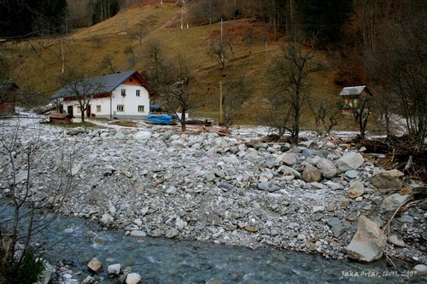
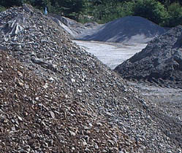
NASTANEK
tektonsko ugrezanje
zalilo Panonsko morje
reka Sava nasula udorino s prodom in peskom
prod pesek

Slide 5
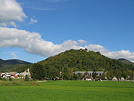
PODNEBJE, TLA, POSELITEV
uspevajo vse poljščine
ugodna prometna lega
najbolj poseljena pokrajina
zmerno celinsko podnebje
obdelovalne površine gosta poselitev

Slide 6
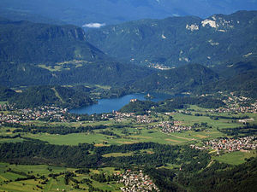
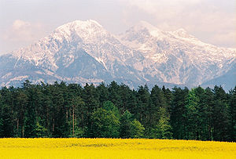
Dežela in Blejski kot:
- severozahodni del Ljubljanske kotline
nekaj m visoki hribčki
Dobrave
jugovzhod Blejski kot
hrastovi gozdovi
Kranjsko-Sorško polje
južno od Kranja do Medvod
prevladuje gozd
ni posebaj rodovitna
Sorško polje, v ozdaju Grintovec

Slide 7
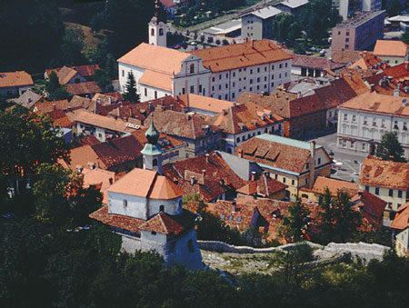
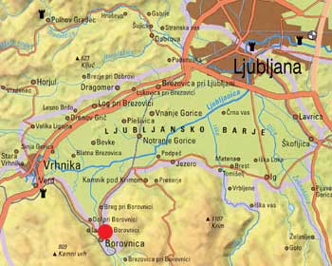
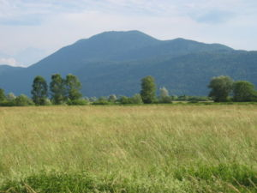
Kamniško-Bistriška raven
ob reki Kamniški Bistrici
industrija in rodovitna prst
Ljubljansko polje
- med Šmarno goro in Rašico
prevladujejo naselja Kamnik
predmestje Ljubljane
Ljubljansko barje
tektonsko najmlajši del
grezanje še traja
izginotje nekaterih rastlinskih in živalskih vrst
travniki in pašniki
poseljeno ob robu
Vrhnika Ljubljansko barje
pogled proti jugu

Slide 8
LITERATURA
Geografija za 9.razred; Jože Račič in Danica Večerič; Založba Mladinska knjiga; Ljubljana 2001
http://sl.wikipedia.org/wiki/Ljubljanska_kotlina
http://sl.wikipedia.org/wiki/De%C5%BEela_in_Blejski_kot
http://sl.wikipedia.org/wiki/Kranjsko-Sor%C5%A1ko_polje
http://sl.wikipedia.org/wiki/Ljubljansko_barje
http://www.kam.si/images/stories/parki/ljubljansko_barje/ljubljansko_barje_borovnisk.jpg

